Slide 1
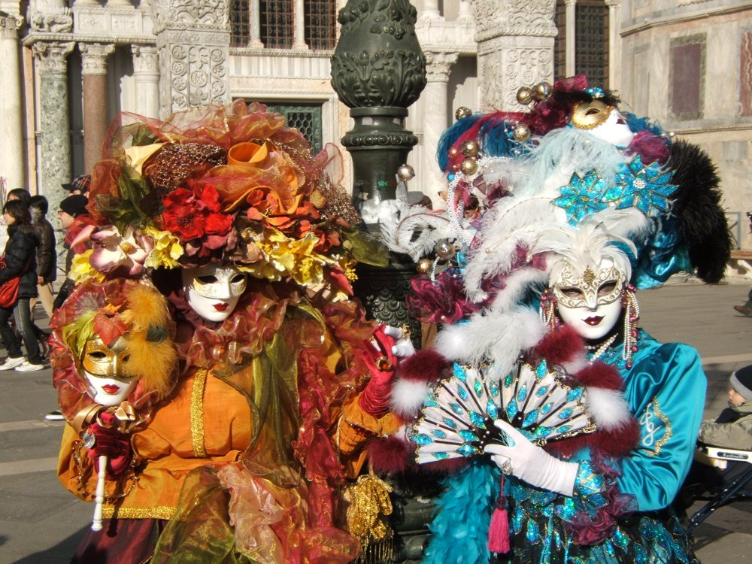
НА КАРНАВАЛАХ
Выполнила:
учитель музыки МБОУ гимназии№53
г. Нижнего Новгорода
Шишкина Светлана Викторовна

Slide 2
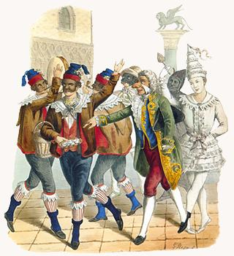
Карнавал - это музыка и танцы в ярких костюмах и масках. Праздник, связанный с переодеваниями, маскарадами и красочными шествиями, сопровождается массовыми народными гуляньями с уличными шествиями и театрализованными представлениями. В романских странах Западной Европы весенний народный праздник, сопровождающийся маскировкой и мимическими играми (соответствующий русской масленице). Считается, что карнавальные маски и костюмы отпугивают злых духов на целый год.

Slide 3
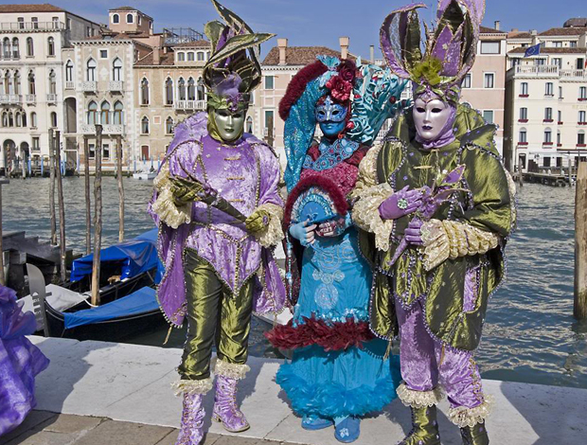
Одежда для карнавалов – это настоящие произведения искусств, кто-то покупает готовые, а кто-то шьет их самостоятельно.

Slide 4
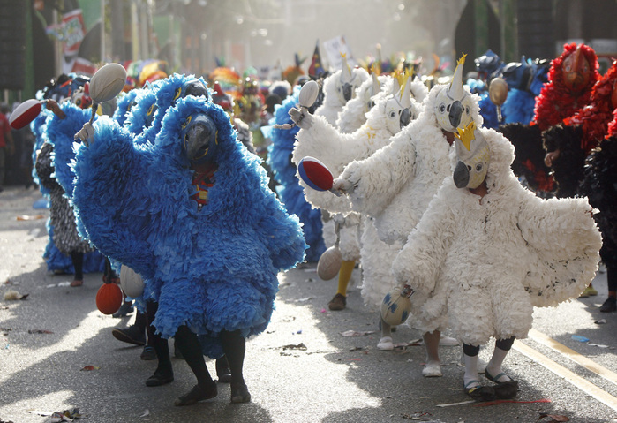
Однако карнавал не является исключительно венецианской или бразильской традицией. Подобные костюмированные действа происходят во многих странах мира. Карнавалы проводятся в Ницце на Лазурном берегу, в Кадисе на юге Испании, в Венгрии, на бургундских землях Нидерландов, Лимбурга и Северного Брабанта. А немцы готовятся к карнавалу со «звериной серьезностью»: в 11 часов 11-го дня 11-го месяца в Майнце, Дюссельдорфе, Кельне и Бонне создаются карнавальные комитеты.
Карнавал в Доминикане

Slide 5
Карнавал в живописи

Slide 6
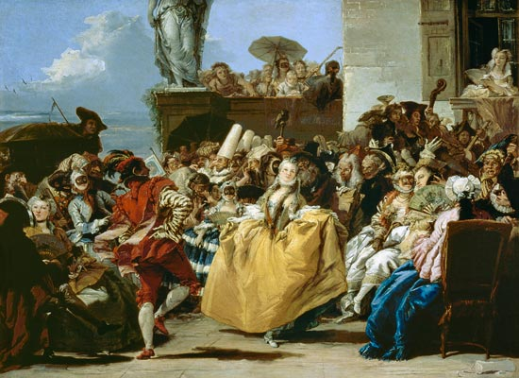
Джованни Доменико Тьеполо, «Сцена карнавала» или «Менуэт» Венеция, 1727- 1804

Slide 7
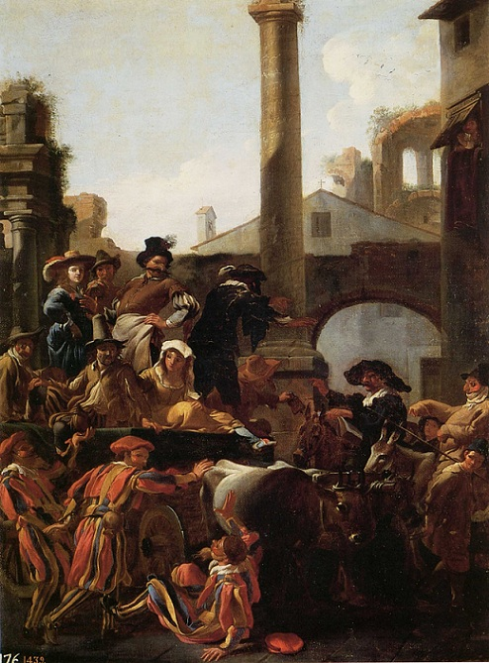
Ян Миль «Карнавал в Риме», 1653, Прадо

Slide 8
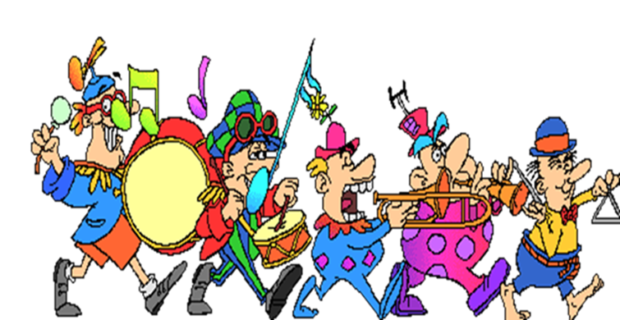
Вы себе представляете веселый карнавал без музыки?

Slide 9
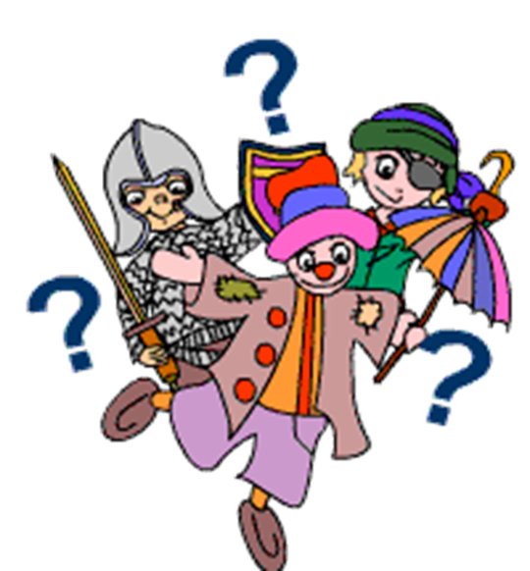
Кто являлся главными героями карнавалов?
Будем рассматривать маски.

Slide 10
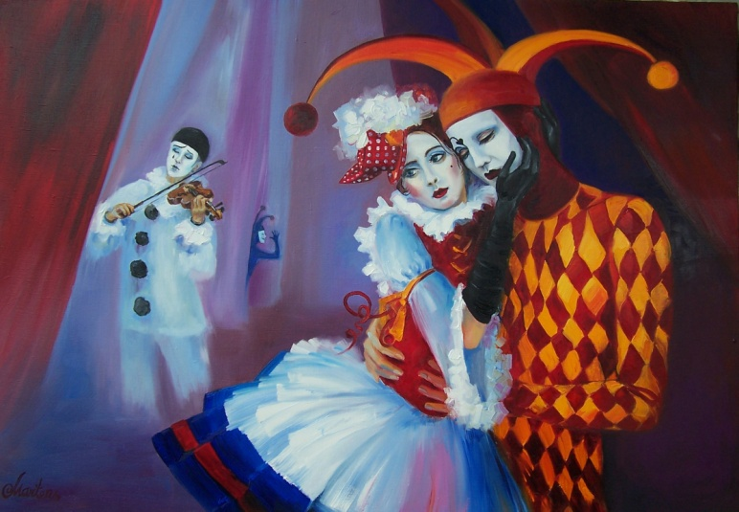
Р. Шуман. «Карнавал»
Нехорошо смеяться над грустным человеком. Но удержаться от смеха трудно — уж очень неуклюж этот человек. Вот он бродит среди толпы и каждую минуту на что-то натыкается, падает. Он унылый и какой-то ленивый... Это Пьеро. Бродит среди веселых гостей, скучает… Казалось бы, ему здесь и быть не хочется. А ведь ни один карнавал без него не обходится. Ну, а там, где Пьеро, там ищи и его обязательных спутников Арлекина и Коломбину. Они существуют в Италии с незапамятных времен. Это традиционные героя веселых народных итальянских комедий. Такие комедии называются «комедии масок», или еще «комедии дель арте».

Slide 11
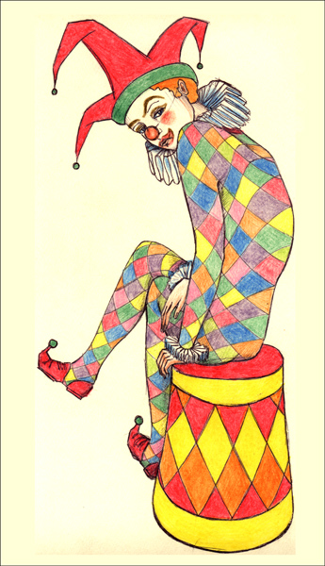
Живая, легкая и чуть поддразнивающая музыка. Вот он, насмешник и весельчак Арлекин! Так и видишь перед собой эту изящную фигурку в пестром трико. Сквозь прорези маски блестят лукавые живые глаза. Этот не станет спотыкаться на каждом шагу. Слышите, как озорно взлетает музыка… несколько легких шагов — и взлет, прыжок. Еще, еще… Только что был здесь, и вот его уже нет.

Slide 12
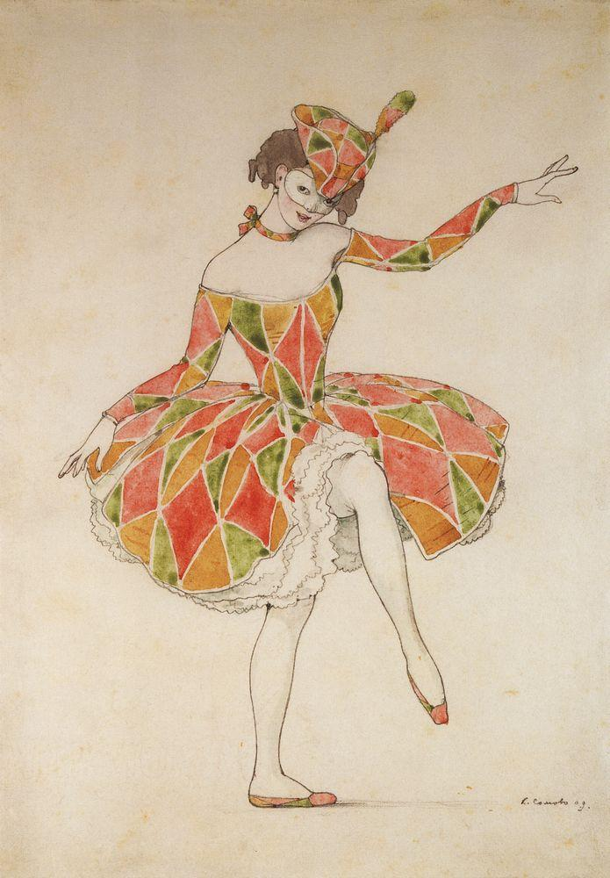
А где же Коломбина? О, эту хитрую кокетку не так-то просто найти. Нежная, мечтательная музыка… Познакомьтесь, пожалуйста.

Slide 13
«Песня зайца и волка на карнавале»

Slide 14
"Песня зайца и волка на карнавале" из м/ф «Ну, погоди!»
Расскажи, Снегурочка, где была,
Расскажи-ка, милая, как дела.
За тобою бегала, Дед Мороз,
Пролила немало я горьких слёз.
А ну-ка, давай-ка, плясать выходи.
Hет, Дед Мороз, нет, Дед Мороз,
Hет, Дед Мороз, погоди.
Ждёт моих подарочков ребятня
И тебе достанется от меня.
Hаконец, сбываются все мечты,
Лучший мой подарочек это ты.
А ну-ка, давай-ка, плясать выходи.
Hет, Дед Мороз, нет, Дед Мороз,
Hет, Дед Мороз, погоди.
Hу, Дед Мороз, ну, Дед Мороз,
Hу, Дед Мороз, погоди!

Slide 15
СПАСИБО ЗА УРОК! ДО НОВОЙ ВСТРЕЧИ!

